Slide 1
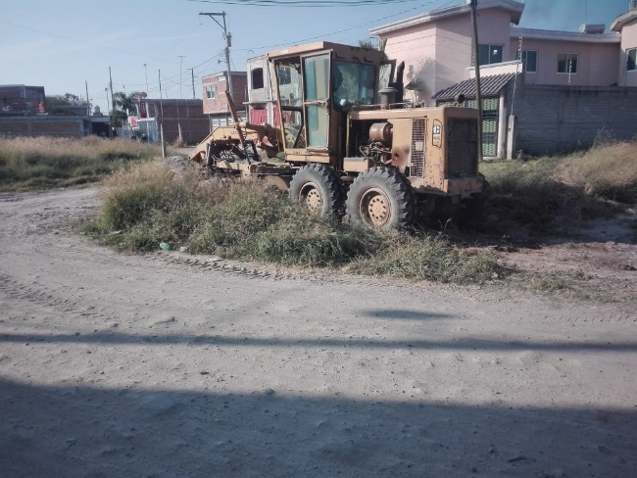
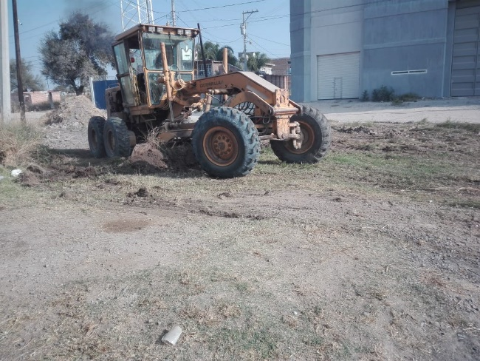
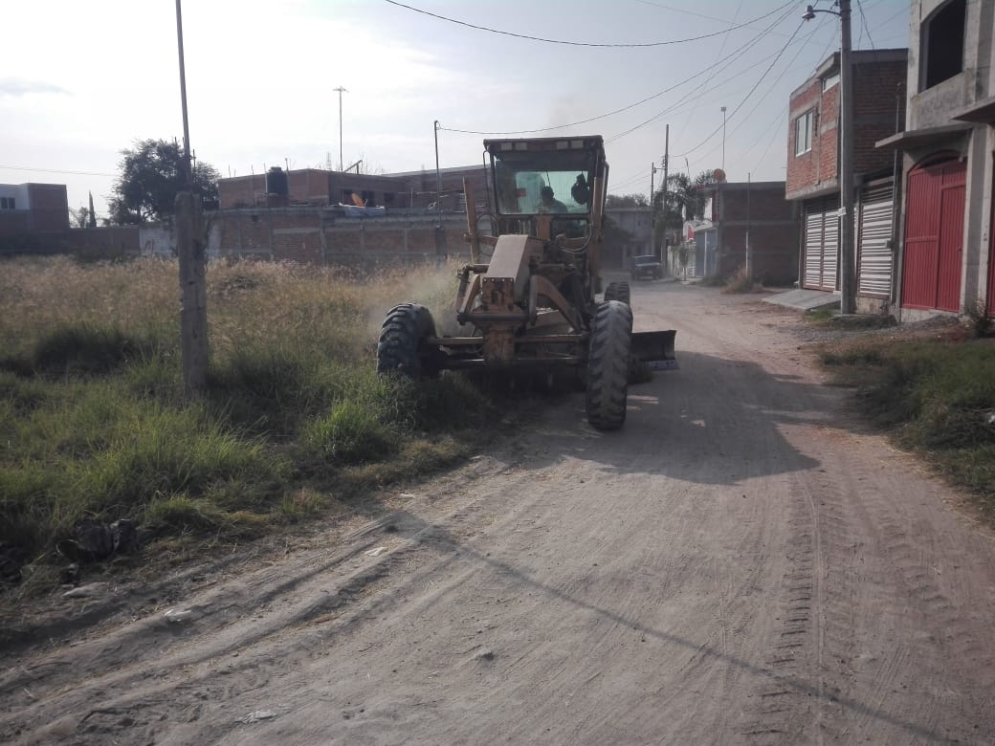
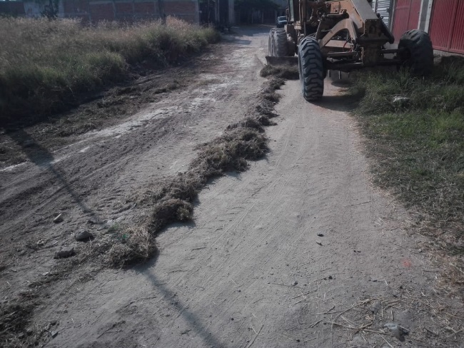
REPORTE MES DE DICIEMBRE
MAQUINARIA
RENIVELACION EN EL BARRIO DE SAN ANTONIO
FECHA INICIO
CONCEPTO
UNIDAD
CANTIDAD
FECHA TERMINO
18/12/2019
CALLE PASEO DE LAS LOMAS
M2
790
18/12/2019

